Slide 1
살
살리자 AI
소상공인을 살리는 AI 파트너
데이터 인풋 → 분석 → 액션, 카카오에서 끝까지
카카오 X SSAFY 해커톤 · 2026
Notes:
• 폐업을 고민하는 사장님 곁에, 어려운 데이터 대신 한 번의 대화를 둡니다.

Slide 2
S02
문제 — 폐업은 개인의 실패가 아니라 사회문제
• 자영업 폐업은 매년 80만 건 이상 (국세청 기준), 5년 생존율 약 33%
• 소상공인 412만, 종사자까지 약 700만 — 한국 경제의 모세혈관
• 한 가게의 폐업 = 가계 부채 + 상권 공실 + 지역 고용 동시 붕괴
---
살리자 AI · 02
Notes:
• 문제는 '망하는 가게가 많다'가 아니라, 망하기 전에 아무도 못 잡아준다는 것.

Slide 3
S03
진짜 문제 — 도와줄 서비스는 이미 많다. 근데 왜 안 쓰일까?
• 정책자금(기업마당), 상권분석(소상공인시장진흥공단), 컨설팅, 매출 분석 툴 — 이미 다 존재
• 그런데 정작 위기의 사장님은 그 존재조차 모르거나, 쓸 시간·여력이 없음
• 좋은 데이터·제도가 "쓰이지 않아서" 죽는다 → 활용의 실패
---
살리자 AI · 03
Notes:
• 우리가 잡은 핵심 문제는 새 데이터를 만드는 게 아니라, 있는 걸 사장님에게 닿게 하는 것.

Slide 4
S04
원인 진단 — 단절의 3가지
• ① 접근성 단절: 사장님은 데이터를 '찾으러' 가지 않는다. 별도 웹/앱 설치·로그인부터 이탈
• ② 복잡성 단절: 상권분석 리포트는 전문가용. 숫자는 많은데 "그래서 뭘 해야 하나"가 없음
• ③ 액션 단절: 진단에서 끝남. 정책자금 신청·홍보글 작성까지 직접 연결되지 않음
---
살리자 AI · 04
Notes:
• 이 세 단절을 메우는 게 살리자의 존재 이유.

Slide 5
S05
인사이트 — 사장님이 있는 곳으로 간다
• 소상공인은 하루 종일 카카오톡 안에 있다 (주문·예약·정산·소통)
• → 서비스를 새로 찾게 하지 말고, 카카오 채널/상담봇 안으로 분석을 가져간다
• 화려한 대시보드(디자인) 경쟁이 아니라 → 대화 한 번으로 끝나는 경험 + 정확한 예측 모델
---
살리자 AI · 05
Notes:
• 접근성을 0으로 만들면, 안 쓰이던 데이터가 비로소 일을 시작한다.

Slide 6
S06
솔루션 — 살리자 AI
"사진 한 장, 대화 한 번이면 — 진단부터 실행까지."
핵심 루프 (우리 팀의 목표이자 장점):
• 별도 앱 설치 없이 카카오 채널 상담봇으로 진입
• 매출·메뉴 사진을 OCR로 자동 입력, 부족분만 대화로 보완
---
[데이터 인풋] [분석] [액션]
사진/대화/연동 → 8대 진단 · 예측 모델 → 정책자금·홍보·플랜까지 1번에
(카카오 채널) (카카오 MCP 기반) (채널 안에서 바로 실행)
살리자 AI · 06
Notes:
• 인풋에서 액션까지를 하나의 끊김 없는 루프로 잇는 게 우리의 차별점.

Slide 7
S07
차별점 — 왜 살리자인가
• ① 접근성 (카카오 상담봇): 설치·학습 없이 평소 쓰던 톡 안에서 진단
• ② 정직한 분석: 데이터마다 작동 범위(스코프)·신뢰도를 분리 표기 — 과장하지 않음
• ③ 액션까지 1탭: 진단 카드의 처방이 정책자금 매칭·홍보 콘텐츠·실행 플랜으로 즉시 연결
---
살리자 AI · 07
Notes:
• 남들이 '분석 리포트'에서 멈출 때, 우리는 '신청서 초안'까지 간다.

Slide 8
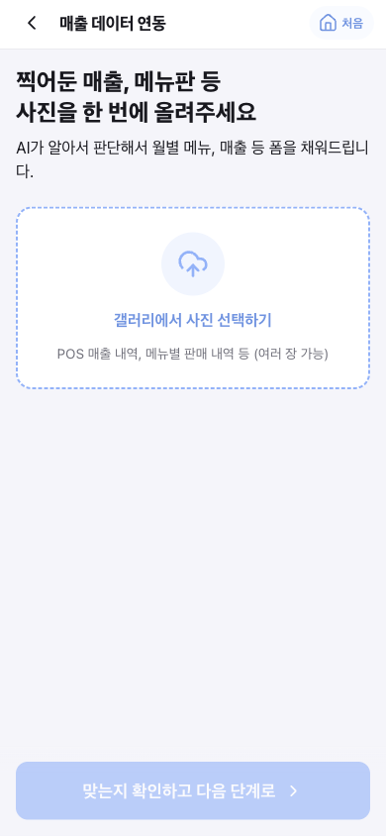
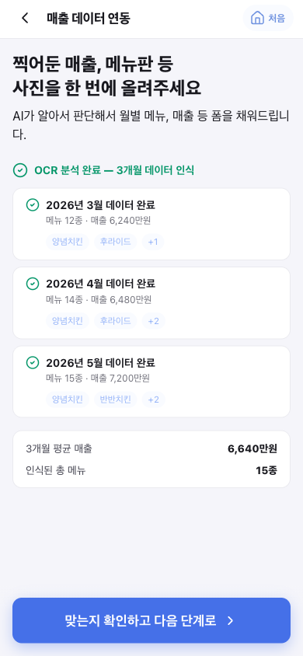
S08
사용자 플로우 — 카카오 채널 시나리오
1. 카카오 채널 진입 → "우리 가게 좀 봐줘" (설치·로그인 없음)
2. 매출/메뉴 사진 업로드 → OCR이 월별 매출·메뉴 자동 인식, 부족분만 대화로 보완
3. AI가 8대 모듈 진단 → "지금 가장 중요한 것" 1장으로 요약
4. 처방 액션 탭 → 정책자금 D-day, 홍보글 초안, 비용 절감 플랜
5. (선택) 캘린더·알림 연동으로 마감·실행 리마인드
---
입력 전 — 현재 톤 유지
입력 완료 — 버튼이 선명하게 활성화
살리자 AI · 08
Notes:
• 사장님은 사진만 올렸을 뿐인데, 손에 '오늘 할 일'이 쥐어진다.
• 입력이 끝나면 버튼이 선명해진다 — '이제 됐어요' 신호를 색으로 준다.

Slide 9

S09
8대 진단 모듈 × 3축
3축 택소노미: A. 매출↑ / B. 비용↓ / C. 위험↓
• F1 경쟁 레이더 (A·B) — 반경 내 동종 점포 밀도·포화도
• F2 수요·트렌드 예보 (A·B) — 검색·시즌·날씨 기반 수요 신호
• F3 유동–영업시간 적합도 (A) — 동네 시간대 인구 vs 내 매출 분포
• F4 지역 소비 추세 (C) — 상권 효과 vs 내 가게 효과 분리
• F5 정책자금 매칭 (C) — 마감 임박 지원사업 + 신청서 초안
• F6 평판 추세 경보 (C) — 별점·언급량 하락 조기 경보
• F7 마케팅 콘텐츠 생성 (A) — 처방을 홍보글로 즉시 변환
• F8 손익분기·현금흐름 (B·C) — BEP·운전자금 소진 시점 예측
---
살리자 AI · 09
대시보드 — 위험 스코어 + 3축 + '지금 가장 중요한 것' 카드
Notes:
• 진단이 축을 켜고, 오케스트레이터가 우선순위를 매겨 카드 1장으로 보여준다.

Slide 10
S10
기술 아키텍처 — 카카오 MCP 기반 분석
• 분석/도구 호출은 카카오 MCP로 오케스트레이션
• 우선순위 점수 = 임팩트 60% + 위험 40% → 종합 위험 스코어
---
사장님 (카카오 채널)
│ 사진·대화·연동 데이터
▼
카카오 i / MCP ──▶ 분석 오케스트레이터
│ ├ 룰·Z-score (밀도·포화)
│ ├ 예측 모델 (BEP·현금흐름·수요)
│ └ LLM(grounded) 처방·초안 생성
▼
공공·민간 데이터 소스 (네이버·소진공·기업마당·기상청·부동산원)
▼
액션 (정책자금 신청 · 홍보 콘텐츠 · 실행 플랜 · 캘린더)
살리자 AI · 10
Notes:
• 디자인이 아니라 모델과 연결에 무게를 둔 구조.

Slide 11
S11
예측 모델 — 디자인이 아니라 '정확도'로 승부
• F8 손익분기/현금흐름: 매출·임대료·인건비·재료비 4값 → BEP 달성률·운전자금 소진 개월 예측
• F2 수요 예보: 검색량 추세 + 시즌성(Prophet) + 날씨 상관 ON/OFF로 발주·프로모션 타이밍
• F1/F4 포화·추세: Z-score로 '내 가게 효과'와 '상권 전체 효과' 분리 (착시 제거)
• 모델의 한계도 숨기지 않고 표기 → 신뢰 가능한 의사결정 보조
---
살리자 AI · 11
Notes:
• 예측을 섬세하게, 그리고 정직하게. 과신을 부추기지 않는 게 진짜 실력.

Slide 12
S12
데이터 정직성 & 합법성
• 데이터마다 작동 범위가 다름 → 스코프 분리 표기 (가게 / 동네 / 시군구 / 전국)
• 신뢰도 상태 4종: ready · quarterly_lag(분기 시차) · seoul_only(서울 한정) · manual(수동)
• 하지 않는 것도 명확히: 별점 크롤링(약관 위반)·배달앱 데이터(비공개)·카드 개인매출(여신법) → 우회 설계
---
살리자 AI · 12
Notes:
• '전국 실시간'인 척하지 않는다. 이 정직함이 곧 차별화다.

Slide 13
S13
확장 — 제휴로 더 풍부하게
• 삼성/캘린더 연동: 정책자금 마감·발주일·프로모션 일정 자동 등록 + 리마인드
• 카카오 채널 메시지: D-day 알림, 주간 진단 리포트 푸시
• 공공 API 확장: 기업마당·소진공·서울 상권·기상청 실데이터 단계적 연결
---
살리자 AI · 13
Notes:
• 접근성(카카오)을 축으로, 실행 채널(캘린더·알림)을 붙여 '관리'까지 확장.

Slide 14

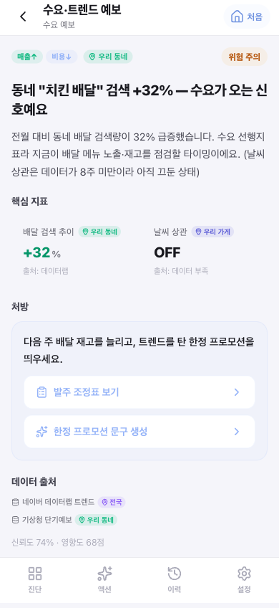
S14
데모 — 골든패스
황금올리브 치킨 · 영등포구 · 2026-05
🔗 지금 바로: salija.vercel.app (휴대폰으로 열면 실제 화면 그대로)
1. 스플래시("412만 사장님을 응원합니다") → 카카오로 시작
2. 매출 사진 업로드 → 3·4·5월 데이터 자동 인식
3. 대시보드: 위험 43 (주의) · 3축 바 · "지금 가장 중요한 것"
4. [F8 심각] 본전의 82% → 비용 절감 플랜 / 정책자금 찾기 1탭
5. [F5] D-9 마감 → 정책자금 매칭 + 신청서 초안
---
스플래시 — 412만 사장님 응원
대시보드 — 위험 진단 한눈에
진단 상세 — '처음' 홈 버튼으로 언제든 복귀
살리자 AI · 14
Notes:
• 지금 작동하는 프로토타입으로 인풋→분석→액션 루프 전체를 시연합니다.
• QR이나 salija.vercel.app — 심사위원님 폰에서 직접 만져보실 수 있습니다.

Slide 15
S15
시장 · 임팩트
• 대상: 소상공인 412만 사업체 (종사자 약 700만)
• 진입점: 카카오 채널 — 신규 설치 마찰 0
• 임팩트: 폐업 선제 경보 + 정책자금 활용률 제고 + 액션 실행률 상승
---
살리자 AI · 15
Notes:
• 한 명의 사장님을 4개월 먼저 잡으면, 한 가정과 상권을 지킨다.

Slide 16
S16
서비스 루프 / 지속 가능성
• 무료 진단 → 신뢰 형성 → 실행(정책자금·콘텐츠) → 재방문(추적·알림)
• 수익화(후순위): 프리미엄 분석, 제휴(정책·금융·세무) 연결 수수료, B2G(지자체 상권 케어)
• 카카오 채널 기반이라 재접점 비용이 낮음 → 리텐션 루프 설계 용이
---
살리자 AI · 16
Notes:
• 한 번 쓰고 끝나는 분석이 아니라, 계속 곁에 있는 파트너.

Slide 17
S17
로드맵 (다음 스프린트)
• 🔴 즉시: 온보딩 데이터 흐름 완결, 가게 데이터 기반 진단 개인화, 전문가 연결 링크
• 🟡 본선 D-day: 기업마당·소진공·데이터랩 실 API 연결, F8 실 BEP 계산, F7 LLM 콘텐츠
• 🟢 강화: F5 신청서 초안 LLM 생성, F8 레버 시뮬레이터, 날씨-매출 상관 모델
---
살리자 AI · 17
Notes:
• UI 8/8 완성. 다음은 데이터 연결과 예측 모델 고도화.

Slide 18
S18
팀 & 클로징
• 팀: (팀원·역할 입력)
• 우리의 목표이자 장점: 접근성 +++ , 데이터 인풋 → 분석 → 액션을 끝까지 끌고 간다
• 살리자 AI — 사장님이 망하기 전에, 먼저 봐드립니다.
살리자 AI · 18
Notes:
• 감사합니다. 질문 받겠습니다.

